Slide 1
Игра «Мама для Мамонтенка»
Проект подготовлен Пономаренко Верой Михайловной

Slide 2
Введение
Идея проекта: Данная игра представляет собой бродилку на бесконечном зацикленном поле. Задача игрока управлять фигуркой героя посредством клавиш клавиатуры таким образом, чтобы избежать столкновения с препятствиями в виде глыб льда. При столкновении герой теряет жизнь. После потери последней жизни игра завершается автоматически.

Slide 3
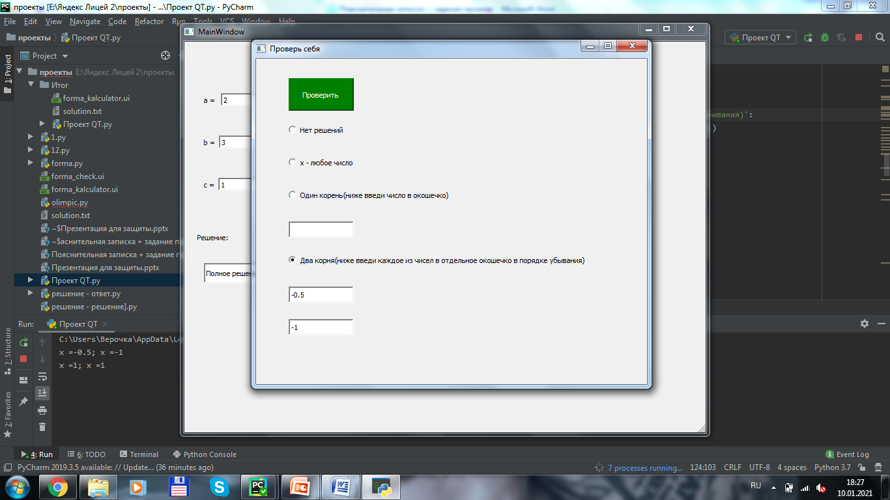
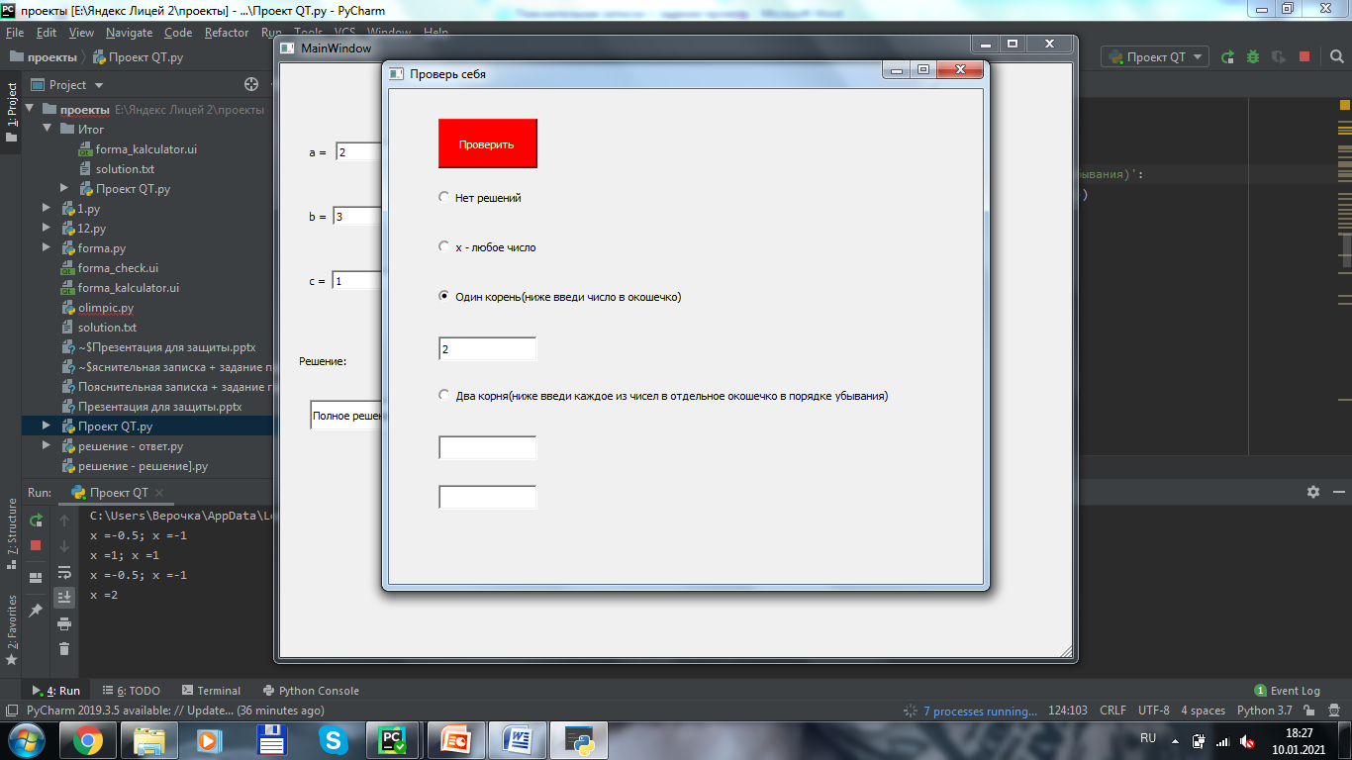
Реализация
При запуске игры появляется заставка. Здесь же изложены правила игры. Нажатие любой клавиши клавиатуры или кнопки мыши активирует запуск игры. В данной игре реализовано бесконечное зацикленное поле, состоящие из клеток двух типов: свободные и препятствия. Герой имеет возможность передвигаться вверх, вниз, вправо и влево на клетчатом поле. При столкновении героя и препятствия модулируется визуализация столкновения и на экране появляется россыпь звездочек. Игра имеет счетчик жизни. Их изначальное количество равно 3 и при столкновении уменьшается на 1. Информация о количестве оставшихся жизней отображается в верхнем левом углу. После потери последней жизни игра автоматически завершается. На экран выводится картинка сообщающая о завершении игры.

Slide 4
Использованные технологии
Игровой цикл;
Клетчатое поле;
Спрайты;
Столкновения (и дополнительное украшение при данном взаимодействии героя и препятствия)

Slide 5
Заключение
Можно дополнить игру, например, различными бонусами в виде дополнительных жизней, получаемых в процессе игры, а также бонусами, дающие баллы. Для этих баллов можно сделать счетчик и таблицу рекордов, что сделает игру более азартной.

Slide 6
Спасибо за внимание!

